Slide 1

Supervised ML
Dr. Fabián Torres Robles

Slide 2
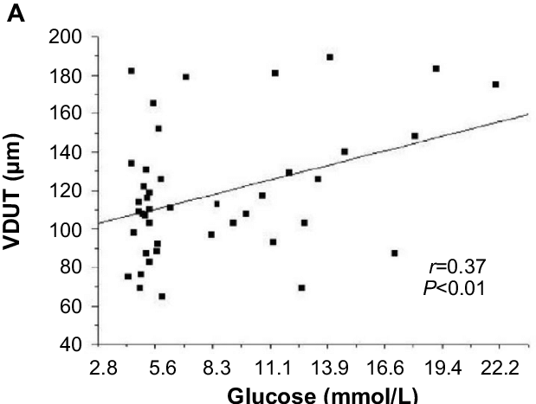
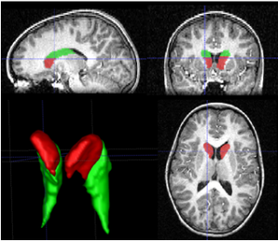
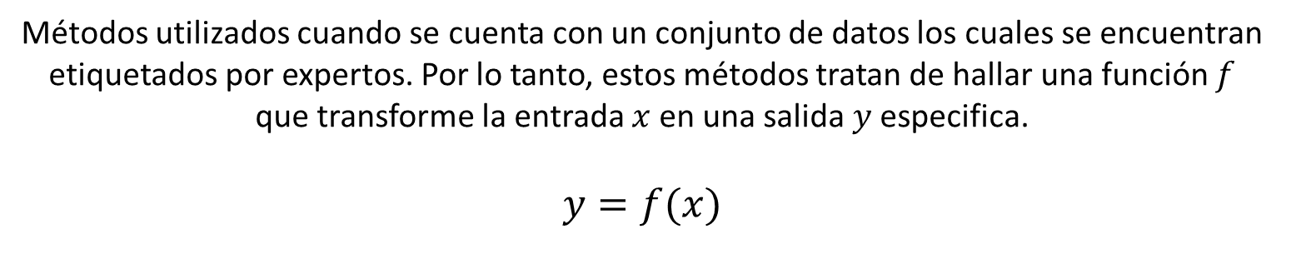
Métodos utilizados cuando se cuenta con un conjunto de datos los cuales se encuentran etiquetados por expertos. Por lo tanto, estos métodos tratan de hallar una función $f$ que transforme la entrada $x$ en una salida $y$especifica.
$$y=f(x)$$
Regresión: Es un problema en el que la salida es una valor real.
Nivel biométricos
Niveles de incidencia de enfermedades
Autoencoders
Clasificación: Es un problema en el que la salida es una variable categórica.
Clasificación de imágenes
Segmentación de imágenes

Slide 3
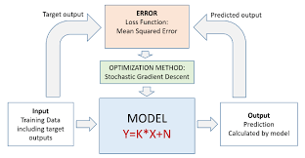
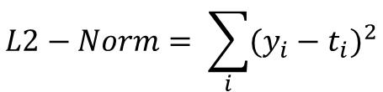
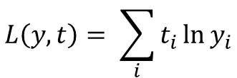
Datos: Una cantidad considerable de datos los cuales deben de contener características que describan el problema y la salida deseada.
Modelo: Un modelo matemático que sea capaz de mapear las entradas y sus salidas. El modelo más sencillo es el modelo lineal.
Función objetivo: Función que estima que tan correctas son las salidas del modelo. Puede estimar perdida o ganancia.
Método de optimización: Varia los parámetros del modelo para optimizar los resultados.
¿ Que se necesita para construir un método de Machine Learning Supervisado?
Funciones de perdida
Regresión
Clasificación
(Entropía cruzada)
$$L2−Norm= \sum_{i}{{(y_{i}−t_{i})}^{2}}$$
$$L\left(y,t\right)= \sum_{i}{t_{i}\ln{y_{i}}}$$

Slide 4
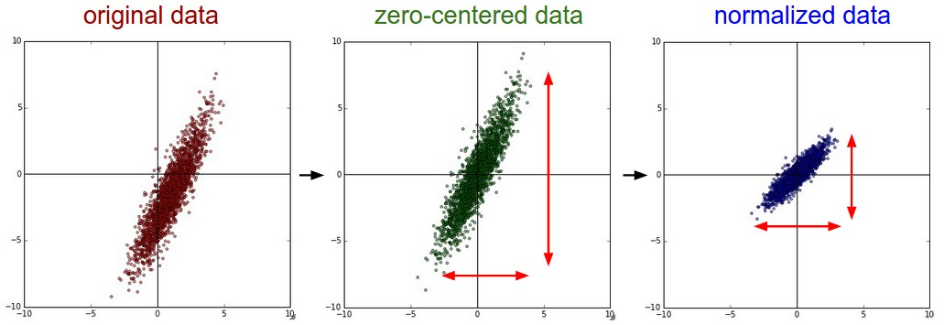
Tratamiento de los datos (Preprocesamiento):
Tres métodos comunes de preprocesamiento de datos.
Resta de la media: Se resta la media de la variable a su valor en cada instancia. Esto centra a la muestra en el eje de coordenadas.
Normalización: Hace que los valores de los datos e encuentren dentro de la misma escala, rangos usuales [0-1] o [-1, +1]
PCA: Se calcula la matriz de covarianza la cual nos dice como están correlacionadas las características.
Describe los datos en conjunto de nuevas variables no correlacionadas. Estos componentes se ordenan por la cantidad de varianza que describen.

Slide 5
Regresión Lineal
Aproximación lineal de una relación causal entre dos o más variables
Regresión logística
Las variables no son continuas si no categóricas
Gradiente Descendiente
Método de optimización iterativo que busca la dirección descendiente con mayor inclinación.
Teorema de Bayes
Teoría de probabilidad en la que se vincula la probabilidad de un objeto A con la de un objeto B con una distribución normal.
Máquina de soporte vectorial (SVM)
Modelos que separan las clases en los espacios más amplios posibles mediante un hiperplano de separación definido por vectores de soporte.
Arboles de regresión y clasificación
Modelos de aprendizaje basados en los árboles de decisión que se utilizan como modelos predictivos.

Slide 6
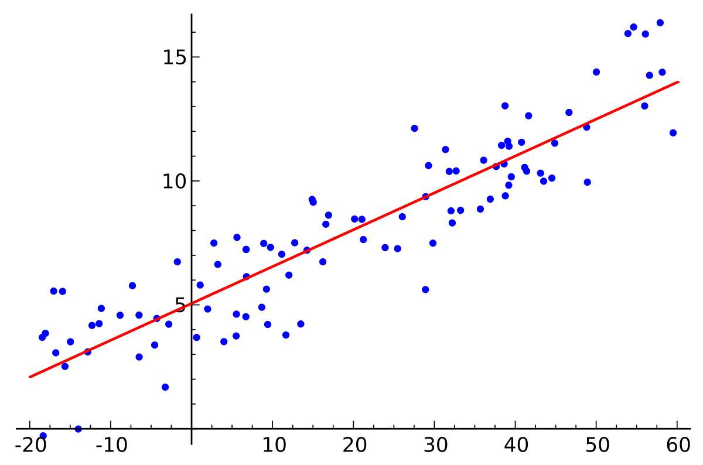
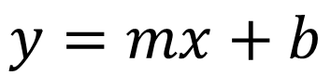

Correlación no implica causalidad y mide la relación entre variables, la correlación entre variables es simétrica.
Regresión implica causalidad estudia como una variable afecta a la otra, no hay simetría. Línea que mejor se ajusta a los datos.
Regresión Lineal
Encontrar la mejor línea recta que resume la relación causal entre dos variables
$$y=mx+b$$
Suposiciones con la regresión lineal:
Linealidad de las entradas: Si no existe linealidad se pude usar otro tipo de regresiones .
No Endogeneidad: El error esta correlacionado con las variables. Omisión de variables.
Normalidad, promedio = 0 y variabilidad constante: Normalización de los datos
No autocorrelación: Que no existan patrones de correlación en la gráfica del error con alguna variable.
No multicolinealidad: Que no exista correlación alta entre variables.
Un cambio en $x$ debe de corresponder a un cambio en $y$.

Slide 7
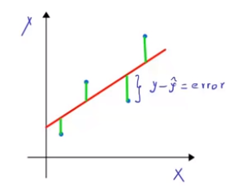
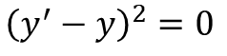
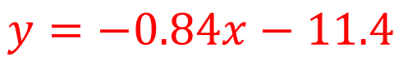
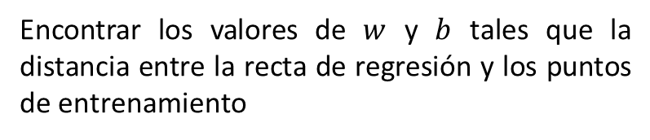
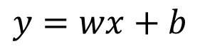
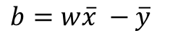
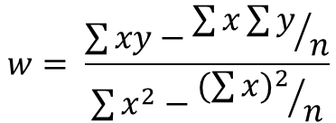
X | Y | X*Y | X^2
7 | 2 | 14 | 49
1 | 9 | 9 | 1
10 | 2 | 20 | 100
5 | 5 | 25 | 25
4 | 7 | 28 | 16
3 | 11 | 33 | 9
13 | 2 | 26 | 169
10 | 5 | 50 | 100
2 | 14 | 28 | 4
55 | 57 | 233 | 473
Encontrar los valores de $w$ y $b$ tales que la distancia entre la recta de regresión y los puntos de entrenamiento
Mínimos Cuadrados Ordinarios
Es un método utilizado para encontrar los parámetros en un modelo de regresión lineal.
La diferencia cuadrada entre el valor predicho y el valor real.
$$y=wx+b$$
$$w= \frac{\sum{xy−{\sum{x\sum{y}}}/n}}{\sum{x^{2}−{{(\sum{x})}^{2}}/n}}$$
$$b=w\overline{x} −\overline{y}$$
$${\left(y^{′}−y\right)}^{2}=0$$
$$y=−0.84x−11.4$$

Slide 8

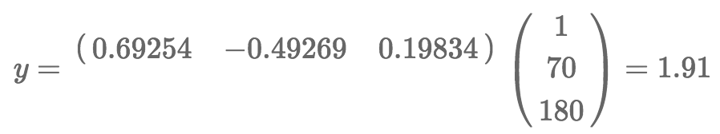
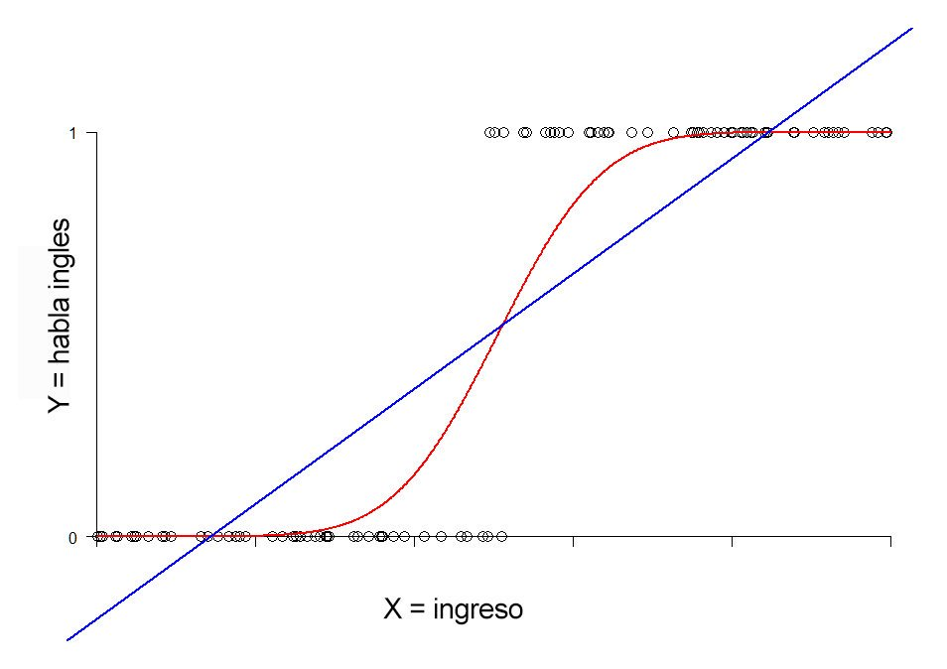
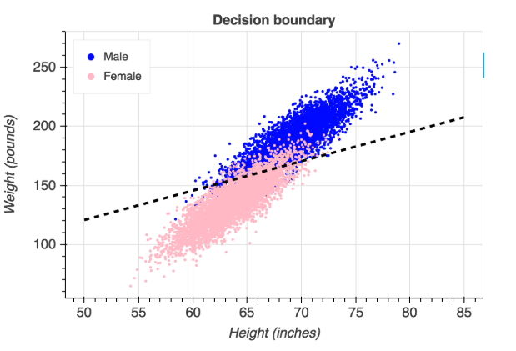
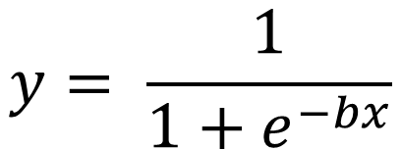
Regresión Logística
Para variables categóricas binarias.
Se utiliza una función Sigmoide para la aproximación de la función
Se transforma la combinación lineal de características y pesos en una función suave con valores entre [0,1]
La función tiene las mismas propiedades que la regresión lineal
Existen diferentes métodos para resolver el problema:
- Gradiente Descendente
- Método de Newton
$$y= \frac{1}{1+e^{−bx}}$$

Slide 9
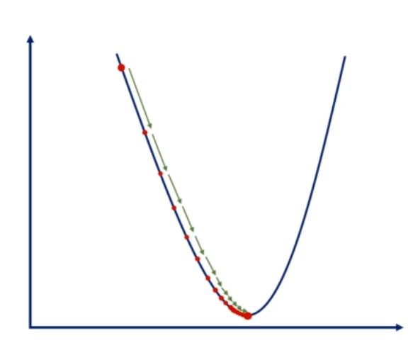
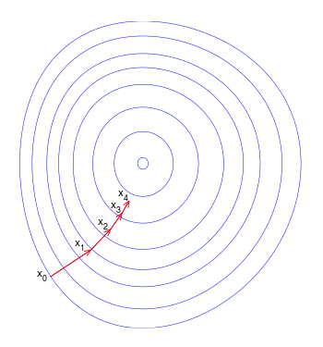
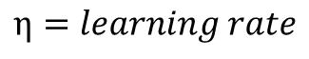
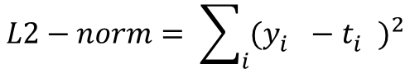
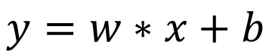
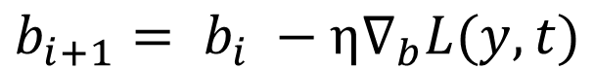
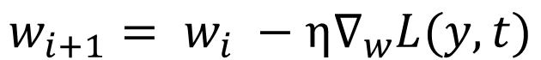
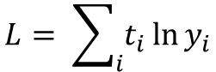
Gradiente Descendente:
Método de optimización de parámetros, mediante la minimización iterativa de una función (función de perdida). Se busca la dirección con mayor pendiente (gradiente negativo)
Se utiliza principalmente para optimizar los coeficientes o los pesos en regresiones lineales y redes neuronales.
Funciones de costo
Regresión
Clasificación
(entropía cruzada)
$$L2−norm= \sum_{i}{{(y_{i}^{}−t_{i}^{})}^{2}}$$
$$L= \sum_{i}{t_{i}\ln{y_{i}}}$$
Optimización de regresión lineal
$$y=w∗x+b$$
$$w_{i+1}= w_{i} −η∇_{w}L(y,t)$$
$$b_{i+1}= b_{i} −η∇_{b}L(y,t)$$
$$η=learning rate$$

Slide 10
Pasos de optimización mediante gradiente descendiente:
Encontrar la pendiente de la función objetivo con respecto a cada parámetro y calcular el gradiente de la función.
Elegir un valor aleatorio inicial para los parámetros. Si se tiene más de un parámetro se toma la derivada parcial del resultado con respecto a cada parámetro.
Actualizar la función del gradiente con los parámetros
Calcular el tamaño del paso: learning rate
Calcular los nuevos parámetros
Repetir 3 a 5 iterativamente hasta que el gradiente converja en un mínimo.
Si el learning rate es muy grande, se darán pasos grandes y se puede saltar a través de el mínimo de la función.
Learning rates pequeños son ideales ≈ 0.01

Slide 11
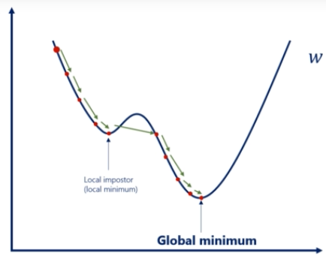
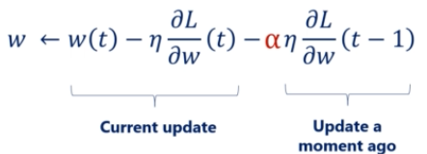
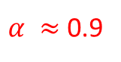
Gradiente Estocástico Descendente (SDG): Versión optimizada que realiza menos comparaciones por iteración.
Se escoge de manera aleatoria los puntos con los que se calcularan las derevidas, sampleando un conjunto de datos pequeños (mini-batch) para calcular la función de costo
SDG con MOMENTUM:
Se utiliza para evitar que el SDG se quede atorado en mínimos locales, utilizando la velocidad con la que la función objetivo decrementa
$α ≈$ 0.9
ADAM: Adaptative moment estimation

Slide 12
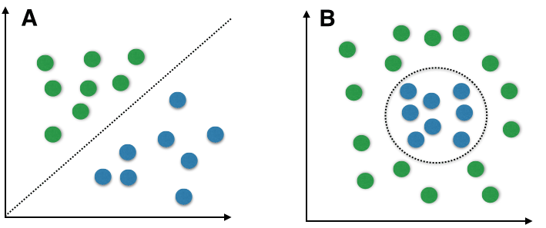
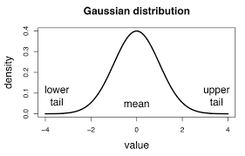


$$P\left(A | B\right)= \frac{P\left(B | A\right) P(A)}{P(B)}$$
Naïve Bayes:
Algoritmo de clasificación de basados en el teorema de Bayes.
Son llamado ingenuos ya que se asume que las variables son independientes (correlación baja entre variables).
Se debe de calcular la probabilidad posterior de que ocurra un evento A (hipótesis) , dado que ocurrió un evento B (evidencia)
$$P\left(A\right):Probabilidad de A$$
$$P\left(R | A\right):Probabilidad de que se de R dado A$$
$$P\left(R\right):Probabilidad de R$$
$$P\left(A | R\right):Probabilidad posterior$$
$$de que se de A dado R$$
Entrenamiento: encontrar los parámetros que definan la distribución de probabilidad, lo cual puede ser rápido y determinístico, teniendo buenos resultados en conjuntos grandes

Slide 13
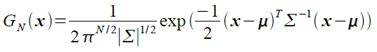
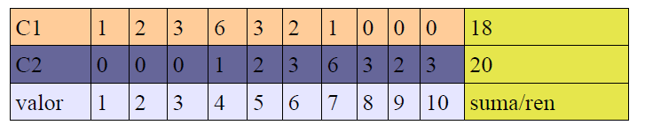
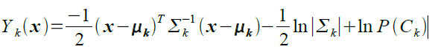
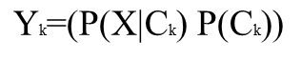
P(Ck)
un patrón pertenezca a la clase apriori
P(Xn | Ck)
un patrón que pertenece a la clase tenga un valor X
condicional
P(Ck | X1)
dado un patrón X pertenezca a la clase
posteriori
factor de normalización
P(X)
P(Ck|Xn)= P(Xn|Ck) P(Ck)
(P(X|Ck) P(Ck)) / P(X) > (P(X|Cj) P(Cj)) / P(X)
P(Ck|Xn)= P(Ck|Xn) P(Xn)
Yk=(P(X|Ck) P(Ck))
Yn=(P(X|Cj) P(Cj))
P(Ck|X) =(P(X|Ck) P(Ck)) / P(X)
$$\text{Y}\text{k}\text{=(}\text{P}\text{(}\text{X}\text{|}\text{C}\text{k}\text{) }\text{P}\text{(}\text{C}\text{k}\text{))}$$
ln Yk=ln P(X|Ck) + ln P(Ck))
P(C1, 6)=2/38
P(4|C2)=1/20
P(C1, 7)= P(7|C1) P(C1)
1/38=(1/18) (18/38)
P(C1, 7)= P(C1|7) P(7)
1/38=(1/7) (7/38)

Slide 14
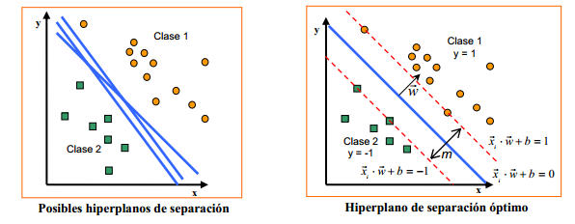
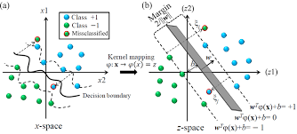
Maquinas de soporte vectorial
Se construye un hiperplano óptimo de modo de que el margen de separación entre las dos clases en los datos se amplíe al máximo. Los vectores de soporte hacen referencia a las observaciones de entrenamiento que se utilizan para la ubicación de la superficie de decisión (hiperplano)
Si la relación entre variables no es lineal se pueden utilizar diferentes Kernels para la solución del problema
Los vectores de soporte son los datos que están más cercanos al hiperplano y son los más difíciles de clasificar.
Son la base para la elección del correcto hiperplano

Slide 15
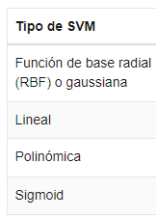
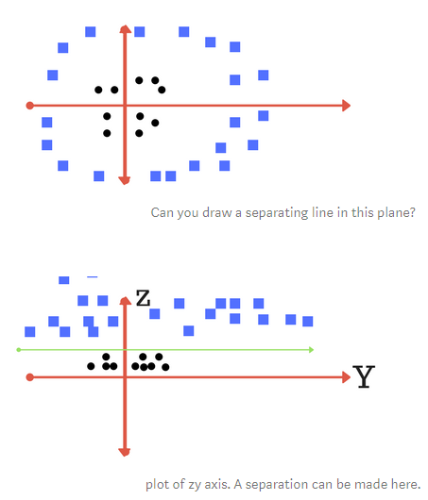
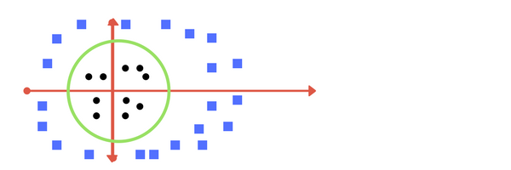
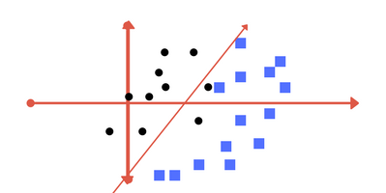
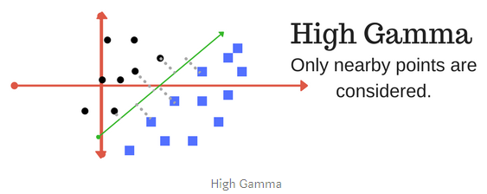
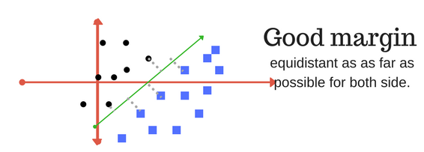
Entrenamiento
Transformar los datos en un espacio multi dimensional (kernel) de características en que sean separables linealmente.
Resolver un problema de optimización cuadrática que se ajuste a un hiperplano óptimo, Lagrange o SDG.
El método de Lagrange transforma el problema de maximización en una problema de minimización
Parámetro de Regularización (c): Tolerancia al error.
Gamma: la influencia de cada ejemplo de acuerdo a su distancia
Margen: la separación entre los puntos más cercanos al hiperplano de cada clase
Regularización: Proceso de añadir información para solucionar un problemas con más de una solución o para prevenir overfitting.

Slide 16
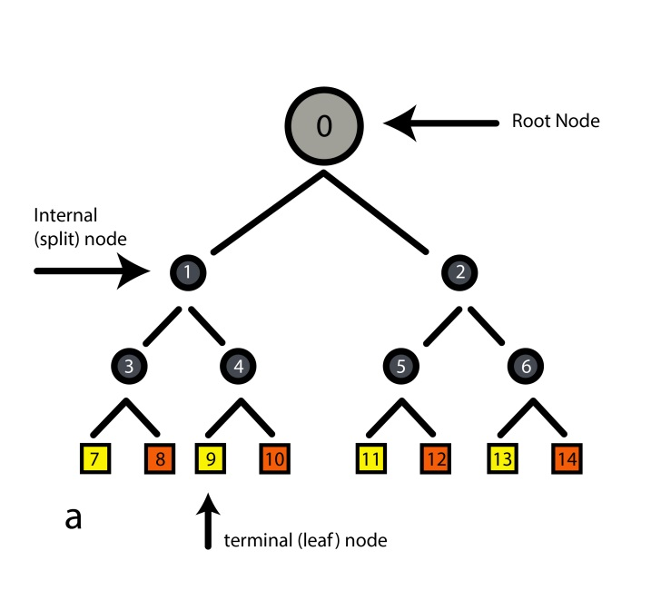
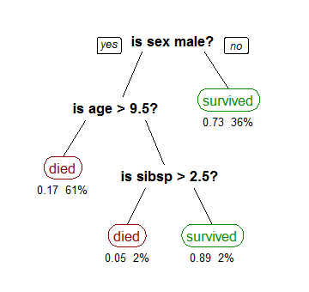
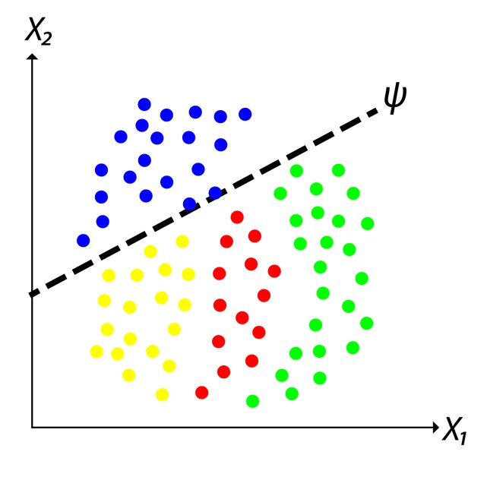
Árboles de decisión
Son una especie de grafo con nodos organizados de manera jerárquica. En este tipo de árboles los nodos son un conjunto de pruebas sencillas que se utilizan sobre los datos, cada rama representa un resultado de la prueba y cada hoj a representa una etiqueta de clase.
Auto explicativos ya que representación gráfica facilita su interpretación.
Buenos para la estimación de relaciones no lineales y para la exploración de datos.
Proporciona información importante para la selección de características.
Poca influencia de outliers (menos preprocesamiento en los datos)
Estos métodos tienden a tener overfitting pero se puede mitigar mediante podado

Slide 17

Los arboles de decisión separan los datos de entrenamiento en cada nodo en dos o más conjuntos. Se debe de identificar la característica más significativa y el valor de umbral que separa la información en conjuntos lo más homogéneos posibles.
Calcular con la medida de ganancia de información para el data set (Entropía)
Para cada variable encontrar su entropía
Repetir el paso 1 y 2 en cada subconjunto hasta encontrar nodos hoja en todas las ramas del árbol.

Slide 18







Ganancia de información: Basada en la entropía (medida de homogeneidad). Se calcula la entropía de la variable de salida y se resta la entropía de los subconjuntos divididos.
$$E(S)=− p_{1}\log_{2}{p_{1}}−p_{2}\log_{2}{p_{2}}$$
$$Gain\left(S\right)=E\left(S\right)−\sum_{v}{p_{v}∗E(S_{v})}$$
$$gini\left(S\right)=1 − \sum_{j}{p_{j}^{2}}$$
$${gini}_{A}(S)= p_{1}gini\left(S_{1}\right)+p_{2}gini\left(S_{2}\right)$$
$$∆gini\left(A\right)=gini\left(S\right)−{gini}_{a}(S)$$
Gini Index: Si se seleccionan dos instancias de la población en un nodo deberían de ser de la misma clase. Entre mayor el valor, mayor la homogeneidad de la muestra.

Slide 19


Podar arboles:
Los arboles se crecen hasta que en cada hoja existan solo objetos de una sola clase. Estos arboles se deben de podar para evitar overfitting. El número de hojas es un indicativo de la simpleza de un árbol.
Calidad del árbol:
Que tan bien el árbol se ajusta a los datos.
Que tan complejo es el árbol
max_leaf_nodes: el número máximo de hoja en el árbol
min_simples_leaf: El mínimo porcentaje de observaciones que debe haber en cada hoja
max_depth: el número máximo de niveles en el árbol.
$$Cost\left(T\right)=Error\left(T\right)−λ L(T)$$

Slide 20



Ensambles de clasificadores
Cuando las personas tienen que tomar decisiones difíciles, normalmente toman en cuenta la opinión de varios expertos, buscando mejorar sus decisiones. Normalmente se prueban varios clasificadores y varias de sus variantes sobre una muestra “representativa” de los datos y se selecciona el mejor (de menor error aparente).
Que los clasificadores tengan un buen desempeño (errores menores al 50%)
Que sean diversos e independientes.
Al promediar los resultados se reduce el riesgo de seleccionar un mal clasificador.
Clasificadores individuales pueden quedar atrapados en mínimos locales.
Ensamble de regresiones lineales
Ensamble de arboles de decisión

Slide 21


Bagging (Bootstrap aggregating): genera clasificadores de varias muestras de los ejemplos. Funciona bien para algoritmos de aprendizaje que cambien mucho sus estructuras cuando cambian los datos
Se separa el conjunto de datos en diferentes subconjuntos y se construye un clasificador para cada subconjunto. La salida del clasificador será la mayoría de votos (o promedio en problemas de regresión) de los clasificadores individuales.
Boosting (AdaBoost): Se genera un conjunto secuencial de clasificadores. La idea es forzar al clasificador a minimizar el error, esto mediante la asignación de pesos. Los ejemplos mal clasificados tendrán mayo peso a la entrada del siguiente clasificador.
El clasificador final se forma usando un esquema de votación pesado que depende del desempeño de cada clasificador en su conjunto de entrenamiento. Este algoritmo requiere clasificadores débiles.

Slide 22









Random Forest
Conjunto de árboles de decisión construidos con Bagging y selección aleatoria de características. Los arboles no necesitan podado para evitar overfitting.
$$RF= \left\{T_{1}\left(X\right),T_{2}\left(X\right),…,T_{B}\left(X\right)\right\}$$
$$500<B<1000$$
$$X= \left\{x_{1},x_{2},…x_{M}\right\}$$
$$n<N$$
$$m<M$$
$$n=\frac{2N}{3}$$
$${m=\sqrt{M}}/2$$

